Slide 1
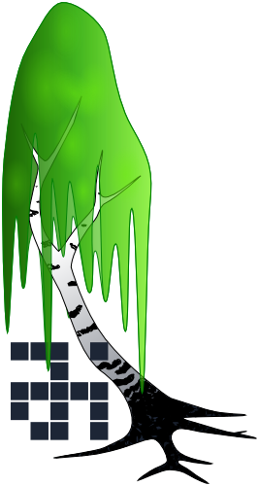
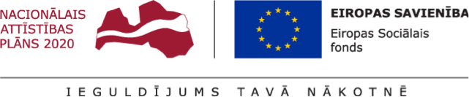

Formāls latviešu valodas gramatikas modelis un tā realizācija mašīnlasāmā sintakses korpusā
Lauma Pretkalniņa
2023-04-14
Notes:
Labdien!
Mani sauc…
Šodien stāstīšu par savu promocijas darbu. Tā tēma ir…
Izstrādāts LU MII AILab

Slide 2
Pētījuma konteksts
Datorlingvistika – valodas izpēte un apstrāde ar datorzinātnes paņēmieniem, izmantojot valodas datus (teksta un runas korpusus, vārdnīcas, u.tml.)
Gramatika – morfoloģija (vārda uzbūve) + sintakse (teikuma uzbūve un vārdu savstarpējie sakari teikumā)
Sintakses korpuss (angl. treebank) – sistemātiski atlasīts tekstu kopums, kurā katram teikumam ir formāli marķēta tā sintaktiskā struktūra
  Izmantojams datos balstītu valodas analīzes rīku izveidei un lingvistiskiem pētījumiem
Notes:
Datorlingvistika ir…
Datorlingvistikā tāpat kā valodniecībā valodu var pētīt un analizēt dažādos līmeņos. Morfoloģija… Sintakse… kopā veido gramatiku. Savukārt gramatikas modelis ir nepieciešams, lai izveidotu sintaktiski marķētu jeb sintakses korpusu… Sintakses korpuss ir… marķē atbilstoši modelim… izmanto pētījumiem un rīkiem.

Slide 3
Darbā paveiktais
Izveidots oriģināls, formāls un pilnvērtīgs latviešu valodas sintakses modelis
  Izstrādātais modelis aprobēts vienīgajā sintaktiski marķētajā latviešu valodas korpusā Latvian Treebank (LVTB, 17 tūkst. teikumu)
Radīts programmatūras ietvars hibrīdu sintakses korpusu izstrādei
Veikta LVTB gramatikas modeļa sastatīšana un salāgošana ar Universālo atkarību (Universal Dependencies, UD) gramatikas modeli, realizēta datu transformācija
  Atvasinātais korpuss UDLV-LVTB ir daļa no starptautiski plaši lietotās UD datu kopas
Izstrādātie rīki un korpusi ir publiski pieejami
Notes:
Promocijas darba galvenie sasniegumi ir šādi. Izveidots… modelis… Iteratīvi attīstot modeli, kopā ar to izveidots pirmais un, cik mums zināms, vienīgais sintaktiski marķētais latviešu valodas korpuss Latvian Treebank… Un lai tas sekmīgi varētu notikt, tika radīts rīku ietvars šim modelim atbilstošu sintakses korpusu izstrādei.
Vēl ir veikta LVTB gramatikas modeļa … ar starptautiski lietoto Universālo atkarību jeb UD modeli, izveidota transformācija, izveidots atvasināts korpuss…. kas ir daļa no UD daudzvalodu datu kopas.
Un visbeidzot jāatzīmē, ka izveidotie rīki un korpusi ir publiski pieejami kā atvērtais pirmkods un atvērtie dati.

Slide 4
Publikācijas
Darba tiešie rezultāti publicēti 11 starptautiski recenzētās publikācijās, 7 no tām indeksētas Scopus un Web of Science
  referēts 10 starptautiskās konferencēs un 2 vietēja līmeņa
Kopā 18 autores publikācijas indeksētas Scopus un Web of Science kopš 2010. gada

Slide 5
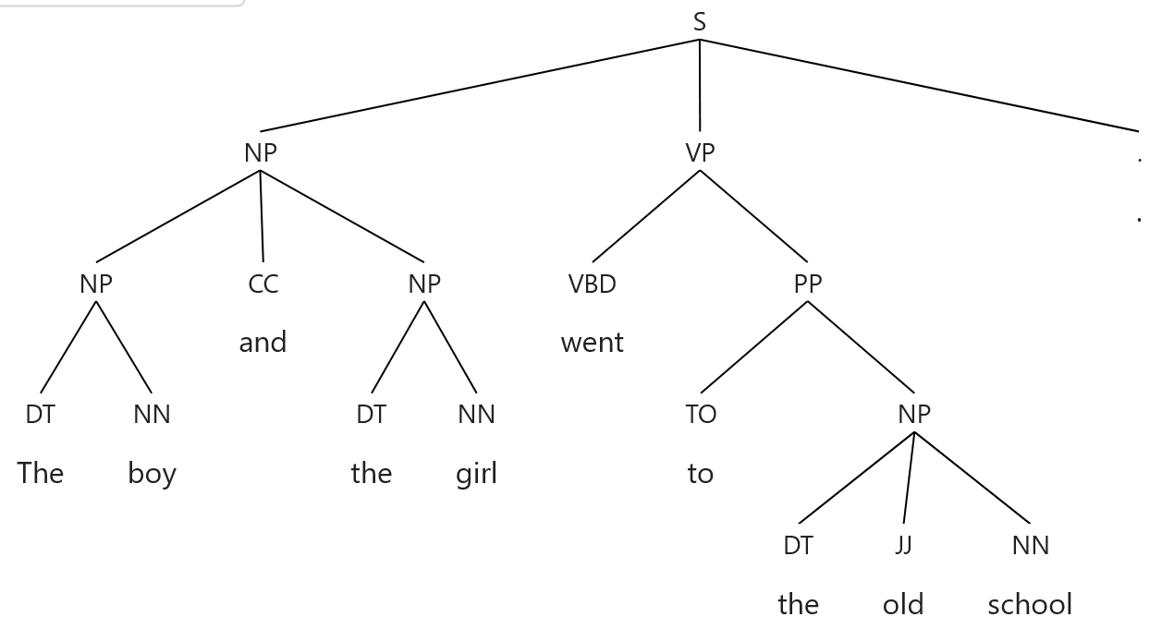
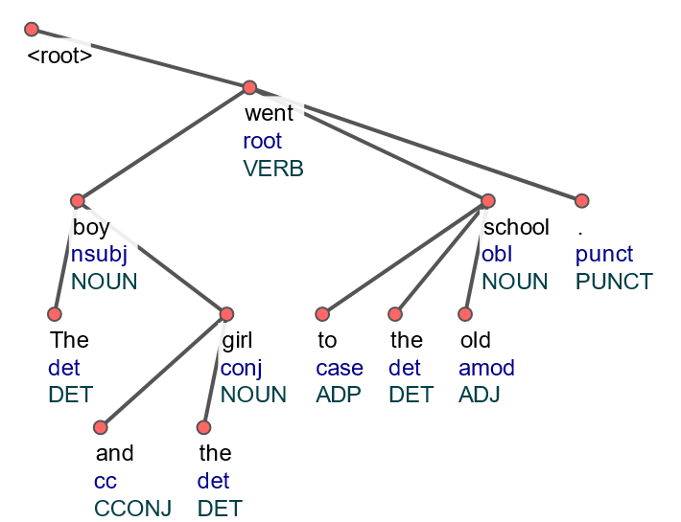
Latviešu valodas sintaktiskās analīzes formālais modelis I
Atkarību un frāžu gramatiku hibrīds un vispārinājums no Bārzdiņš et al. (2007) iestrādnēm
Frāžu gramatika
Atkarību gramatika
LVTB hibrīdais modelis
Notes:
Un tagad sīkāk par katru no galvenajiem darba rezultātiem. Vispirms par … modeli.
… šis modelis ir hibrīds no diviem jomā plaši lietotiem... Viens no tiem ir frāžu gramatika, kas datoriķiem pazīstama arī kā bezkonteksta gramatika. Šajā modelī..
Otrs modelis ir atkarību gramatika….
LVTB hibrīds ir vispārinājums, jo ļauj šķirt frāzes kopējos atkarīgos no frāzes elementu atkarīgajiem.

Slide 6
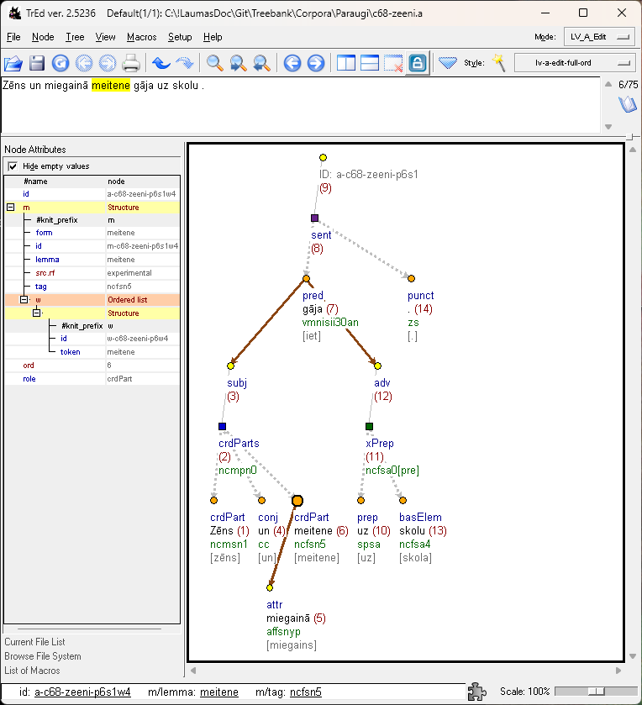
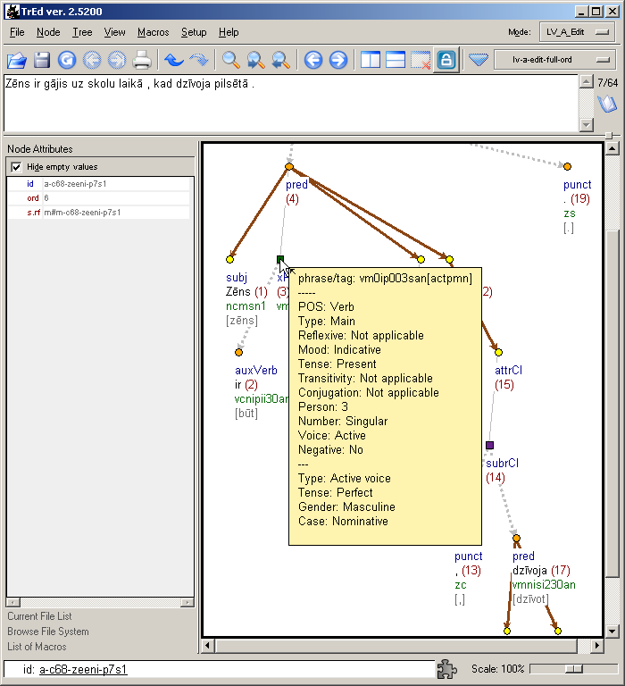
Latviešu valodas sintaktiskās analīzes formālais modelis II
Notes:
Trīs dalījuma līmeņi:
Dalījums tekstvienībās
Morfoloģija = tagi (pazīmes) + lemmas
Sintakse = struktūra, lomas, frāzes

Slide 7
Latviešu valodas sintaktiskās analīzes formālais modelis III
Notes:
Ilustrācija sintakses sarežģītībai.

Slide 8
Latviešu valodas sintaktiski marķētais korpuss LVTB
Izstrāde LUMII AILab no 2010. gada
TrEd toolkit ietvars (datu formāti, vadlīnijas, marķēšanas, validācijas un vizualizācijas rīki) korpusa marķēšanai
  Valodnieki nomarķējuši 17 tūkstošus teikumu
Pieejams publiski kā atvērtie dati:
  lejuplādei – Clarin-LV http://hdl.handle.net/20.500.12574/75
  caurlūkošanai ar meklēšanas iespējām – LINDAT/Clarin-CZ https://lindat.mff.cuni.cz/services/pmltq/#!/treebank/lvtb211/query/
Notes:
Aprakstītais modelis tika izstrādāts kopā ar korpusu, jo pakāpeniskā korpusa papildināšana ļāva apzināt modeļa trūkumus un to papildināt.
… Prāgas Kārļa universitātē izstrādātais rīku komplekts TrEd toolkit…
Publiskā pieejamība ļauj lietot citiem pētniekiem…

Slide 9
Motivācija Universālo atkarību pētījumiem
Universālo atkarību (Universal Dependencies, UD) iniciatīva ir starptautiska un liela mēroga, tāpēc tajā publicētos datus ievēro un lieto daudzas pētnieku komandas
Versija 1.0 izlaista 2015. gadā, šobrīd versijā 2.11 ir kopā 138 valodas, 243 korpusi
Notes:
Otrs būtiskais pētījumu virziens promocijas darbā ir saistīts ar Universālajām atkarībām.
LVTB uzsākšanas brīdī atkarību gramatika bija daudzsološs virziens ar labām parsētāju tehnoloģijām un to lieto vairākas fleksīvās valodas (piemēram, čehu), taču attēlojumi nav viendabīgi. Tas mainās 2015. gadā, kad apvienojoties lielākai pētnieku grupai skandināvu atkarību parsēšanas speciālista Joakimu Nivres vadībā, …, izmantojot Stanford Universal Dependencies angļu valodai, tiek radīts pirmais universālo atkarību piedāvājums.

Slide 10
UD un LVTB salīdzinājums
LVTB
Plusi
  Bagātīgāks modelis (šķir frāžu atkarīgos no frāžu daļu atkarīgajiem)
  Latvijas valodniekiem pazīstams
Mīnusi
  Nav efektīva parsētāja
  Starptautiski mazpazīstams, jo valodspecifisks
UD
Plusi
  Daudzvalodu kopiena un rīki (parsētāju sacensības, salīdzinošie pētījumi,
  starptautiskas diskusijas)
  Efektīvi parsēšanas algoritmi
Mīnusi
  Nemodelē noteiktas nianses
  Neierastāks Latvijas valodniekiem
Notes:
LVTB plusi, LVTB mīnusi, UD plusi
Tāpēc gluži dabiski rodas vēlme aptvert šīs abas pasaules

Slide 11
UDLV-LVTB
Latviešu valodas UD korpuss
Pieejams kopš 2016. gada, jaunas versijas 2 reizes gadā
Tiek publicēts kā daļa no UD daudzvalodu datu kopas (138 valodas)
Pieejams publiski LINDAT/Clarin-CZ:
  lejuplādei – http://hdl.handle.net/11234/1-4923
  caurlūkošanai ar meklēšanas iespējām – LV daļa https://lindat.mff.cuni.cz/services/pmltq/#!/treebank/udlv_lvtb211/query/
Notes:
Tādejādi rodas vēl viens būtiskais šī darba rezultāts – Latviešu valodas universālo atkarību korpuss. To atvasina no LVTB, publicē 2x gadā…

Slide 12
UDLV-LVTB izveide
Pilnīgi automātiska transformācija no LVTB katrai versijai
  Līdz ar to visi LVTB uzlabojumi nokļūst UDLV bez papildu manuāla darba
Likumos balstīta transformācija vairākos soļos:
  Dalījums tekstvienībās
  Sākotnējā morfoloģija
  Sintakses koks
  Papildinātā morfoloģija
Notes:
Un tagad par to, kā mēs šo universālo atkarību korpusu veidojam.
Analizējot abus modeļus… automātiska, likumbalstīta transformācija…
Ja UD ir mainījušas vadlīnijas, tad tiek uzlabota transformācija, taču, ja mainās tikai LVTB dati,…

Slide 13
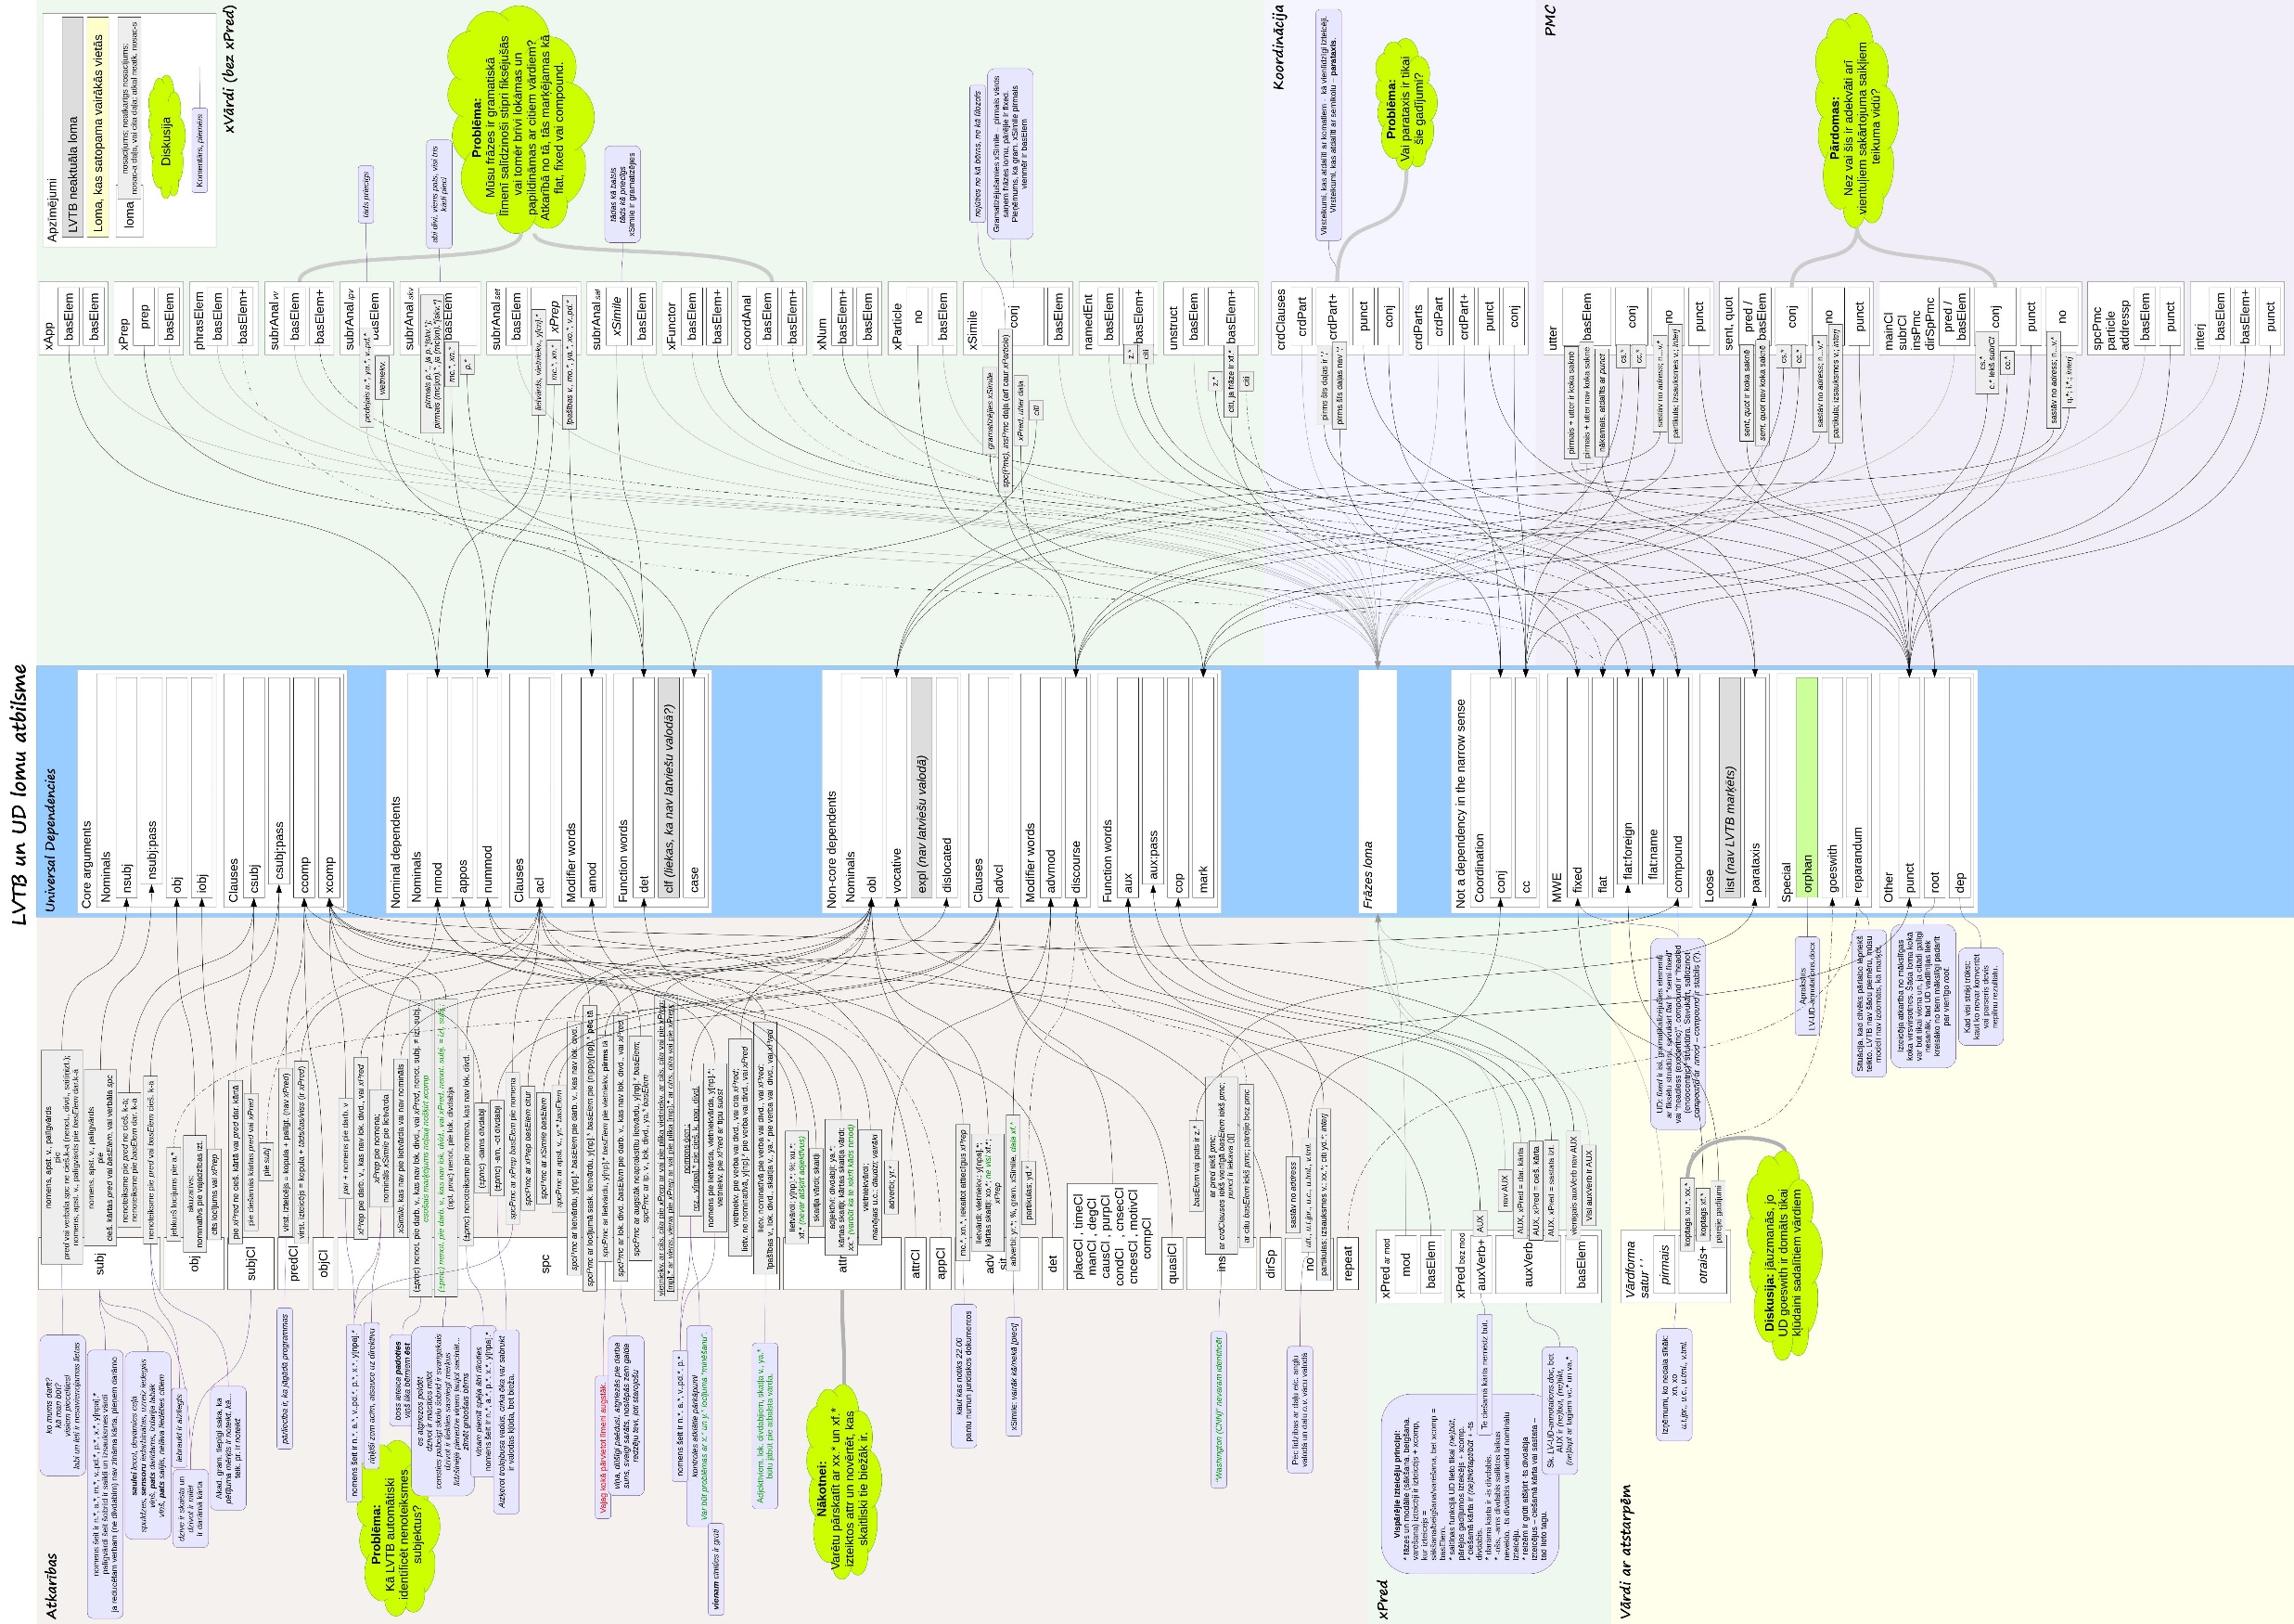
Notes:
Atraktīvs slaids ar sintakses transformāciju

Slide 14
Promocijas darba pētījuma ietekme: parsētāji
UD pamata atkarību parsētāju rezultāti
UD paplašināto atkarību parsētāju rezultāti
Laiks | Sacensības vai autors | Rezultāts | Korpuss
2016. g. | Google SyntaxNet | 51,47% LAS | UD v1.3, 1082 teik.
2017. g. | CoNLL Shared Task | 74,01% LAS | UD v2.0, 3972 teik.
2018. g. | CoNLL Shared Task | 83,97% LAS | UD v2.2, 7703 teik.
2020. g. | IWPT Shared Task | 88,53% LAS | UD ~v2.5, 13 643 teik.
2021. g. | IWPT Shared Task | 91,25% LAS | UD ~v2.7, 13 643 teik.
2022. g. | AILab | 90,79% LAS | UD v2.11, 16 951 teik.
Laiks | Sacensības | Rezultāts | Korpuss
2020. g. | IWPT Shared Task | 84,94% ELAS | UD ~v2.5, 13 643 teik.
2021. g. | IWPT Shared Task | 90,23% ELAS | UD ~v2.7, 13 643 teik.
Notes:
Un tagad vēlos pievērsties rezultātu ietekmei uz tālāko pētniecību!
Iespējams, lielākais sasniegums ir tas, ka latviešu valodas universālo atkarību korpuss tagad piedalās kā datu kopa starptautiskās sacensībās, kur sacenšas vislabākie parsētāju speciālisti.
Kāpēc ir 2 tabulas?
Pamata atkarības (pirmā tabula, visiem) un paplašinātās, atkal noder hibrīds. Nivre aktualizējis hibrīdu elementu ieviešanu parsēšanā, un tas visticamāk atmaksāsies vēl.

Slide 15
Promocijas darba pētījuma ietekme:
projekti un valodniecības pētījumi
2017.–2019. LUMII + LETA: ERAF “Daudzslāņu valodas resursu kopa teksta semantiskai analīzei un sintēzei latviešu valodā”
  Pamats daudzslāņu datu kopai, no kuras rada daudzfunkcionālo valodas apstrādes rīku NLP-PIPE
2020.–2024. LUMII + partneri: VPP “Humanitāro zinātņu digitālie resursi” un “Letonika latviskas un eiropeiskas sabiedrības attīstībai”
  Valodnieciski pētījumi par dažādām sintakses parādībām, t.sk. infinitīva palīgteikumiem (Lokmane, Saulīte, 2023a), klauzāliem subjektiem (Lokmane, Saulīte 2023b), salīdzinājuma konstrukcijām (Rituma et al., 2023)
Notes:
Otrs rezultātu ietekmes veids ir kalpot par pamatu projektiem un valodniecības pētījumiem
No 2017. gada vismaz 3 projekti … pieaugošs skaits valodniecības pētījumu.
-10K
-17K

Slide 16
Secinājumi
Hibrīdais gramatikas modelis – veiksmīgs lēmums
  Labi saskaņojas ar līdzšinējo latviešu valodniecības teoriju, valodnieki izmanto pētījumos
  Var atvasināt daudzveidīgas atkarību u.c. reprezentācijas dažādiem lietojumiem
  Transformēšana starp modeļiem palīdz atklāt datu nekonsekvences
UD modelis un korpuss – piemērots starptautiskiem un starpvalodu pētījumiem un efektīvu parsētāju apmācībai
  Izveidotais korpuss (17 tūkst. teikumu) ir pietiekami liels, lai izveidotu labu parsētāju – sasniegta >90% precizitāte
  Parsētājus latviešu valodai tagad veido labākās pētnieku grupas visā pasaulē
Notes:
Galvenais secinājums – duālā pieeja (divi modeļi) ir ļoti veiksmīgs lēmums.
Hibrīda labumi….
UD labumi…
Un transformēšana palīdz atklāt datu kļūdas un neviendabības

Slide 17
Paldies!
Notes:
UD datukopā LV ir viens no ~60 lielajiem korpusiem, rezultāti ir virs vidējā
atkarību un frāžu struktūru hibrīds gramatikas modelis paplašinās latviešu valodas sintaktiski marķētā korpusa izmantojamību, salīdzinot ar atkarību gramatikas modeli;
kvalitatīvs vidēja apjoma (ap 10–20 tūkstoši teikumu) sintaktiski marķēts latviešu valodas korpuss kalpos par pamatu vismodernāko (angl. state-of-the-art) parsētāju izveidei.

Slide 18
Atbildes recenzentiem

Slide 19
UD/LVTB savietojamība
UD ir plašs validācijas rīks, kas pārbauda dažādus formālos grafu parametrus, piemēram, subj skaitu
Sekojam līdzi kopienas diskusijām un vadlīniju attīstībai
Daļa no niansēm saistītas ar fleksīvo valodu specifika (FVS)
Sistēmiskie ir apzināti un dokumentēti:
  atgriezties = atgriezt + refl. (FVS; LV nav vienīgie)
  Vietniekvārds = PRON vai DET? (FVS; reti)
  Apstākļa vārds, kas ievada palīgteikumu = ADV vai SCON? (strīdīgi, FVS)
  Divdabja teicieni = xcomp vai ccomp (seko neskaidro gadījumu ieteikumam)
  Noliegums īpašības vārdiem (ne visi lieto)
  Reziduāļu «vārdšķira» (reti)

Slide 20
Korpusa pārklājums un apjoms
Recenzenta jautājums ir daudzpusīgs:
Vai noklātas visas valodas konstrukcijas?
  Valodnieki: visas, kas aprakstītas gramatikā (Lokmane, 2013) un vēl
  To palīdz nodrošināt žanru dažādība korpusā
Vai pietiek šai (UD) reprezentācijai labākajam parsētājam?
  Jā, to apliecina apmācības līkne 1. tabulā
Vai pietiek semantiskajai daudznozīmības risināšanai?
  Nē, tas jārisina ar lielajiem valodas modeļiem, piemēram, BERT
Lokmane, Ilze. 2013. Vienkārša teikuma formālā (strukturālā) organizācija. Latviešu valodas gramatika. Nītiņa, Daina, Grigorjevs, Juris (red.). Rīga: LU Latviešu valodas institūts, 710–766.

Slide 21
Ārpusjomas parsētāju grūtības
Būtībā piekrītu, grūtības būs!
  Problēma nav unikāla latviešu valodai
  Taču, lai parsētājs būtu plašāk lietojams, LVTB ir līdzsvarots atbilstoši LVK standartiem
Piekrītu, ka mašīntulkošanas un marķējuma tulkošanas metodes var palīdzēt
  Ārpus darba tvēruma
  Tulkošana var pārnest valodai neraksturīgas konstrukcijas
  Taču šis pasvītro, cik vērtīgi ir piedalīties UD iniciatīvā!

Slide 22
Hibrīdajam gramatikas modelim piemērots parsētājs
Pilnīgi piekrītu, ka vēl neizmantots potenciāls!
Ārpus promocijas darba tvēruma, labs turpmāko pētījumu virziens

Slide 23
Parsētāju eksperimentu salīdzināmība
Piekrītu, pirmie LVTB parsētāju eksperimentu mērījumi nav salīdzināmi ar vēlākajiem.
UD vadlīnijas pieprasa saglabāt starp versijām stabilu dalījumu apmācības, parametru kalibrēšanas un novērtējuma kopās:
  Ja korpuss nav palielināts, kopas sakrīt
  Ja korpuss ir palielināts, visas kopas sakrīt vai pieaug, teikumi netiek pārvietoti starp kopām
UD parsētāju sacensībās izmantotie rezultātu mērīšanas skripti ir attiecīgo aprakstīti sacensību publikācijās
Apmācības līkne 1. tabulā ir iegūta ar AllenNLP rīku: https://github.com/allenai/allennlp/blob/main/allennlp/training/metrics/attachment_scores.py

Slide 24
LVTB balstīti parsētāju pētījumi
Izstrādātas dažādas transformācijas uz atkarību modeli, apmācīts parsētājs MaltParser
  Salīdzināta precizitāte trim rīkiem, kas izmanto parsētājus – semantisko lomu atpazinējs, koreferenču risinātājs un nosaukto entitāšu atpazinējs
Secinājumi:
  Dažus attēlojumus parsētājiem ir vieglāk iemācīties
  Dažādiem semantikas rīkiem ir vieglāk lietot dažādus attēlojumus

